Slide 1
Ғылыми жоба
Тақырыбы:
“Үрмебұршақтың пайдасы”
Авторы: 2”Ә” сынып оқушысы
Хуантхан Нұртілеу
Жетекшісі: Сыздыкова Роза Сахабақызы
Ерейментау ауданы
Т. Шаханов атындағы №3 орта мектебі

Slide 2
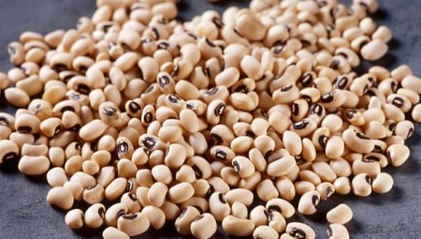
Зерттеу мақсатым
Үрмебұршақ деп нені айтады?
Оның тарихы қайдан бастау алады?
Үрмебұршақтың адам денсаулығына тигізетін пайдасы?

Slide 3
міндеттер
Үрмебұршақтың пайдалылығын оқып, біліп дәлелдеу.
Үрмебұршақтың шығу тарихы зерттеу
Үрмебұршақтың технологиясымен танысу
Үрмебұршақтың түрлерін анықтап білу.
Үрмебұршақтың адам денсаулығына тигізетін пайдасы.
Үрмебұршақтың өсірілуі
Үрмебұршақтан дайындалатын тағамдар.

Slide 4
Зерттеу нысанасы - адам
Зерттеу заты - үрмебұршақ
Зерттеудің өзектілігі - біз үрмебұршақты күнделікті өмірде жиі қолданылғанымен, оның көптеген пайдасын, өзіне тән ерекшеліктерін біле бермейміз.
Зерттеудің болжамы - егер біз үрмебұршақ жайлы көбірек оқып білсек онда үрмебұршақ көптеген сырларын ашады.
Зерттеу әдістері
- ғылыми әдебиеттердегі анықтамалармен танысу бақылау жүргізу.
- зерттеген нәтижеге талдау жүргізу.

Slide 5
Зерттеу барысы:
Сабақ барысында таңдалған тақырып.
Таңдалған тақырып, сыныптастарым, жетекші мұғалімнің көмегімен талқылады.
Осы өнім жөнінде интернет арқылы әртүрлі мағлумат ала отырып, энциклопедиядан оқып, зерттеу жұмысын бастадым.
Іздеу жұмысын жүргізу барысында ұстазым және достарым, анамның көмектеріне жүгіндім.
Жиналған деректерім бойынша және жүргізілген зерттеулер қорытындысымен өз биологиялық ғылыми жобамды құрастырдым.

Slide 6
І. Кіріспе
Өсімдік – тірі организм. Тірі организімдер өседі, дамиды және өледі.өсімдіктер тұқымнан өседі. Тірі организмдер өскен сайын өзгереді. Өсімдіктерге жарық пен жылу да қажет. Көктемде күн топырақты жылытып, жарықты молынан түсіреді. Өсімдіктерге қажетті жарық, жылу, ауа және су жеткілікті түрде болады. Көктемде өсімдіктер өседі, гүлдейді, жазда жемістері мен тұқымдар пісіп-жетіледі. Көктем мен жаз – өсімдіктердің өсуі мен көбейуіне қолайлы мезгіл.
Өсімдік жақсы өсу үшін оларға қоректік заттар керек. Ал қоректік заттар топырақтың құрамында болады.өсімдіктер қоректік қаттарды сумен бірге тамыр арқылы бойларына сіңіреді. Өсімдіктердің түрлері өте көп.

Slide 7
Үрмебұршақтың шығу тарихы
Үрмебұршақ – бұршақ тұқымдасына жататын дақыл. Ол осыдан 8000 жыл бұрын қолданысқа еңгізілген. Отаны – Оңтүстік, Орталық Америка және Үндістан. Қазіргі кезде бүкіл әлем елдерінде өсіріледі. Ертеректе тағамға пайдаланумен қатар, ағартқыш заттарға, опа далап жасауға қолданған екен. Клеопатраның өзі бетіне үрмебұршақ маскасын жасайтын болған.

Slide 8
Құрамы мен қасиеттері
Үрмебұршақты шикілей жеуге болмайды. Құрамындағы улы компоненттер жоғары температураның әсерінен ғана жойылатындықтан, кемінде 10 минут қайнату қажет. Құрғақ бұршақты дайындар алдында 7-8 сағаттай уаүыт, суға салып қою қажет.
Осының әсерінен асқазанда тез қорытылуға кедергі келтіретін зиянды заттардың ыдырауы жылдамырақ жүреді.
Қызыл үрмебұршақтың құрамында В тобының дәрумендері өте мол, әсіресе, иммундық, жүйке жүйелеренінің қызметіне, терінің жақсаруына әсер ететін В6 дәрумені көп.
Бүкіләлемдік денсаулық сақтау ұйымы адамға күніне 20-40 грамм жасұнық қажет екенін хабарласа, 100 грамм үрмебұршақта 25 грамм жасұнық бар.
Жасұнық күні бойы тоқ жүруге, қатерлі ісіктің алдын алуға, қандағы қант деңгейін бірқалыпты ұстауға, ағзадағы зиянды заттарды шығаруға көмектеседі.

Slide 9
Дәрумендер
Үрмебұршақ құрамында крахмал, көмірсулар мен нәруыздар мол. Сонымен қатар С, B1, В2, В6, РР дәрумендері, макро- және микроэлементтер (әсіресе, мыс, мырыш, калий), түрлі қышқылдар, каротин бар.
Үрмебұршақтың касиеттері ет пен балыққа жақын келеді. Құрамында күкірттің көп болуы буын ауруларына, өкпе жолының ауруларына, асқазан жолындағы инфекцияларға қарсы ем бола алады.
Бұршақ қанның қызыл түйіршіктерінің түзілуіне, иммундық жүйенің жақсаруына әсер ететін темірге де өте бай. Сонымен қатар, үрмебұршақтың несеп айдайтын, ағзаны тазалайтын қасиеті де бар.
Мырыш көмірсулардың алмасуына көмектеседі.

Slide 10
Қарсы көрсетілімдер
Үрмебұршақты қарт кісілерге, гастритпен, тоқ ішегі қабынған, асқазан жарасы, өт қабынуы, артық тұздың жиналуымен ауыратын науқастарға жеуге болмайды.
Бұршақты шикі күйінде жеу улануға әкеп соқтыруы мүмкін. Көптеген адамдарға үрмебұршақ жақпайтындықтан, іштің кебуі мүмкін. Мұны болдырмас үшін, үрмебұршақпен бірге аскөкті қосып жеген дұрыс.
Қызыл үрмебұршаққа қарағанда ақ үрмебұршақ іш кебуді аз тудырады.

Slide 11
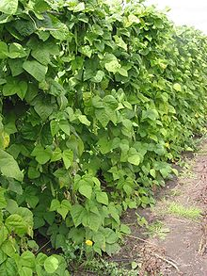
Ғылыми топтастыруы
Үрме бұршақ
Дүниесі: Өсімдіктер
Бөлімі:Гүлді өсімдіктер
Тобы:Қос жарнақтылар
Сабы:Fabales
Тұқымдасы: Бұршақ тұқымдасы
Кіші тұқымдасы:Faboideae
пайдасы: адам денсаулығына зор
Кіші тайпасы:Phaseolinae
Тегі:Үрмебұршақ

Slide 12
2.5 Бейнебаян Қазақстан телеарнасы «Таң шолпан» бағдарламасынан алыңған «Үрмебұршақ» тақырыбына арналған бейнебаян тыңдалды.

Slide 13
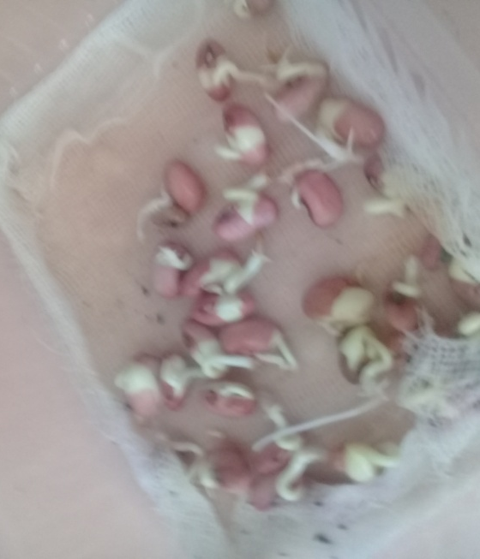
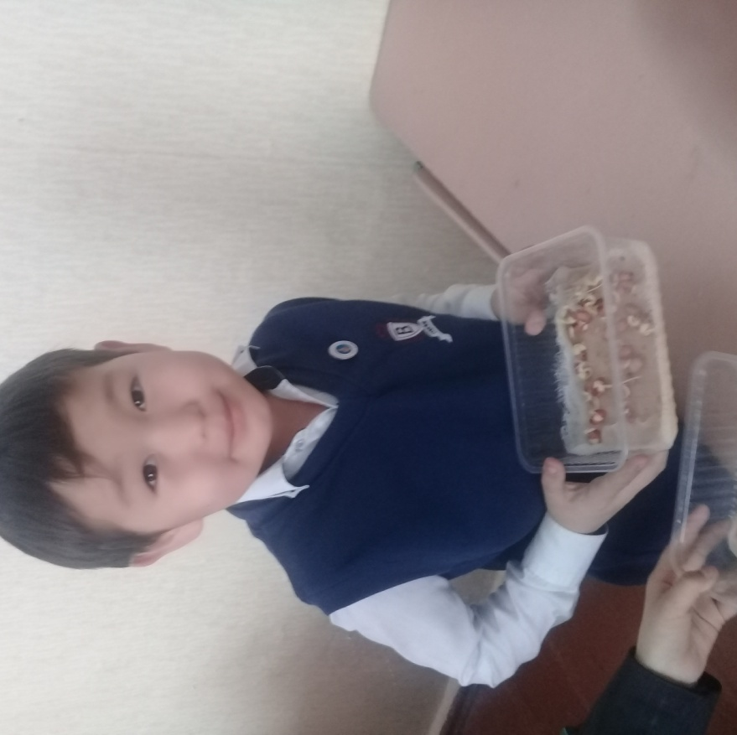
Тәжірибе жұмысы
Үрмебұршақ – жылу сүйгіш өсімдік. Сондықтан ол ыстық жақтарда өседі. Үрмебұршақ біздің елімізде де өсіріледі. Үрмебұршақты суық топыраққа отырғызбайды. Сондықтан оны күн жылынған кезде отырғызады. Үрмебұршақ өсу үшін жылу, су, жарық және ауа қажет. Біз бүгін үрмебұршақты қалай отырғызу керектігін үйренеміз және оны қалай отырғызу керектігін көрсетеміз.

Slide 14
2. Тәжірибе
Тәжірибе:
Қажетті заттар: үрмебұршақ тұқымы,су, мақта, үлкейткіш шыны, ыдыс, және бақылау дәптері.
Ыдысқа дымқыл мақтаны қойып, оның үстіне үрмебұршақты саламыз. Бірнеше күн қараңғы жерге қоямыз. Тұқымға мұртша пайда болғанша бақыланады.
Ай күндер 25.01.2017ж 26.01.2017ж 27.01.2017ж
Мұртшаны бақылау Тұқым жұмсарып ісінді Мұртша пайда бола бастады
Мұртшаның ұзындығы 1 см
2. Тәжірибе:
топырақ - жердің беткі құнарлы қабаты, борпылдақ қабаты.
Топырақтың құрамында әртүрлі заттар болады.
Құнарлық – топырақтың ең басты бөлігі.
Тұқымды топыраққа 2см тереңдікте отырғызады.
Тұқымды топыраққа отырғызу сәті. Тұқымды үш гүл отырғызылатын ыдысқа отырғызылды. Отырғызылған тұқымды үш жерге қоямыз.
ыдысты: жарығы, жылуы бар кеңістікке қойылған
ыдысты: қараңғы жерге қойылған
ыдысты: суық жекрге қойылған

Slide 15
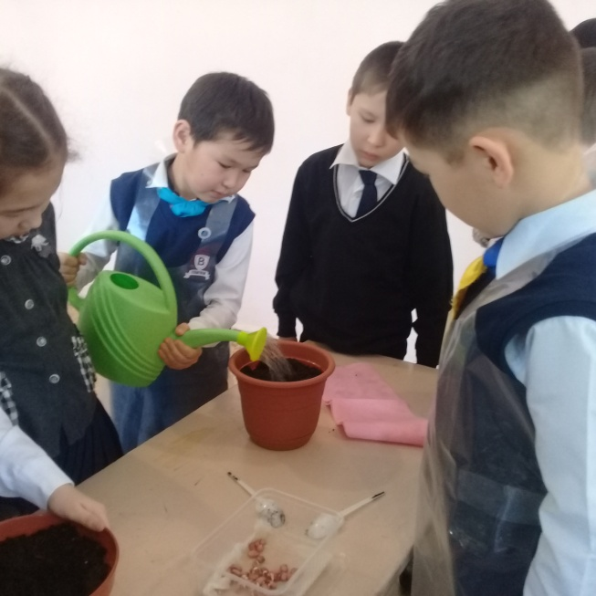
Тұқымды отырғызу

Slide 16
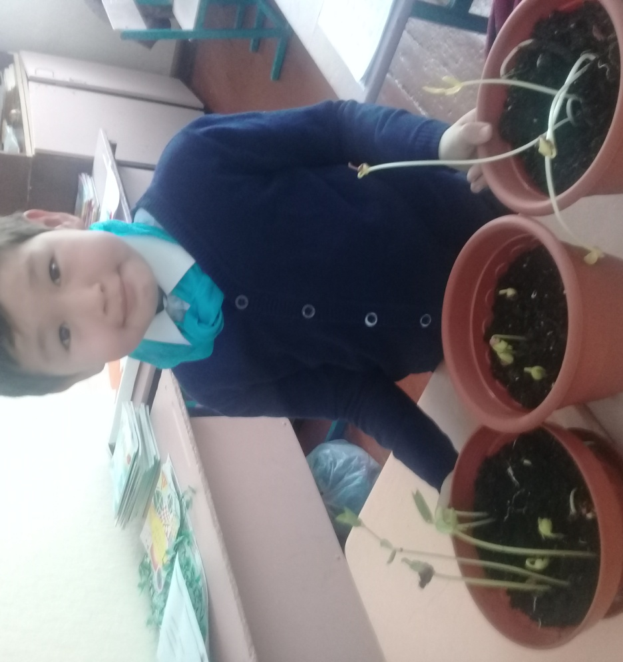
3. тәжірибе
Ай-күндер | 01.02.1ж | 04.02.17ж | 07.02.17ж | 11.02.17ж
1-ыдыс | - | - | + | + | Жарық,жылы
2-ыдыс | - | - | - | - | қараңғы
3-ыдыс | - | - | - | + | суық
Ай-күндер | 015.02.1ж | 19.02.17ж | 23.02.17ж | 27.02.17ж
1-ыдыс | 1см жапр.ұзынд | 3 см жапр.ұзынд | 6 см жапр.ұзынд | 1см жапр.ұзынд | Жарық,жылы
2-ыдыс | - | + | + | + | қараңғы
3-ыдыс | + | + | + | + | суық

Slide 17
5. Тәжірбие 6. Тәжірбие
Ай-күні | 02.03.17ж | 06.03.17ж | 12.03.17ж | 16.03.17ж
1-ыдыс | 12см. ұ,.ж | 16см. Ұ.ж | 18см. Ұ.ж | 19см.ұ.ж. | жарық
2-ыдыс | 2см.ұ | 6см | 8см.ұз. Жапырағы жоқ. Сабағы ұзын | 11 см.ұз. Жапырағы жоқ. Сабағы ұзын | қараңғы
3-ыдыс | 5см ж. бар | 8см ж.б | 9см ж.б өсуі нашар | 9см | суық
Ай-күні | 22.03.17ж | 26.03.17ж | 30.03.17ж | 5.04.17ж
1-ыдыс | 20см. ұ,.ж | 22см. Ұ.ж | 24см. Ұ.ж | 25см.ұ.ж. | жарық
2-ыдыс | 12см.ұ | 12см | 12см.ұз. Жапырағы жоқ. Сабағы ұзын сарғайған | 11 см.ұз. Жапырағы жоқ. Сабағы ұзын2 | қараңғы
3-ыдыс | 5см ж. бар | 8см ж.б Сарғайған | 9см ж.б өсуі нашар | 9см | суық

Slide 18
7. Тәжірибе Қараңғы және суық жерге қойған үрмебұршақ тың өсуі нашар болды. Ауа, жылу, жарық жетпегендіктен үрмебұршақ өспеді.
8. Тәжірибе
Өсімдік жақсы өсу үшін оларға қоректік заттар керек. Ал қоректік заттар топырақтың құрамында болады.өсімдіктер қоректік қаттарды сумен бірге тамыр арқылы бойларына сіңіреді.
Өсімдіктерге қажетті жарық, жылу, ауа және су жеткілікті түрде болады.
Ай- күндер | 06.04.17ж | 08.04.17ж | 10.04.17ж | 11.04.17
1-ыдыс | 20см Жемісі пайда болды | 22см Жемісі бар | 22см Жемісі бар | 23 жемісі пісті | жарық
2-ыдыс | - | - | - | - | қараңғы
3-ыдыс | - | - | - | - | суық

Slide 19
Қараңғы және суық жерге қойған өсімдіктің өсуінің суреті

Slide 20
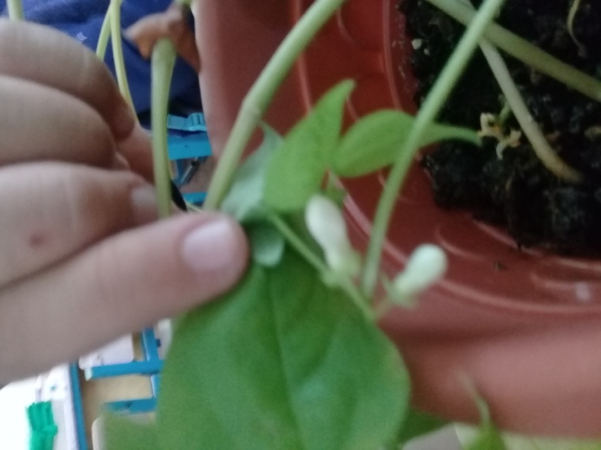
9. тәжірибе Өсімдікке гүлі өсе бастады. Гүлдің түсі ақ

Slide 21
11. Тәжірибе Үрмебұршақтың дайын болғаны

Slide 22
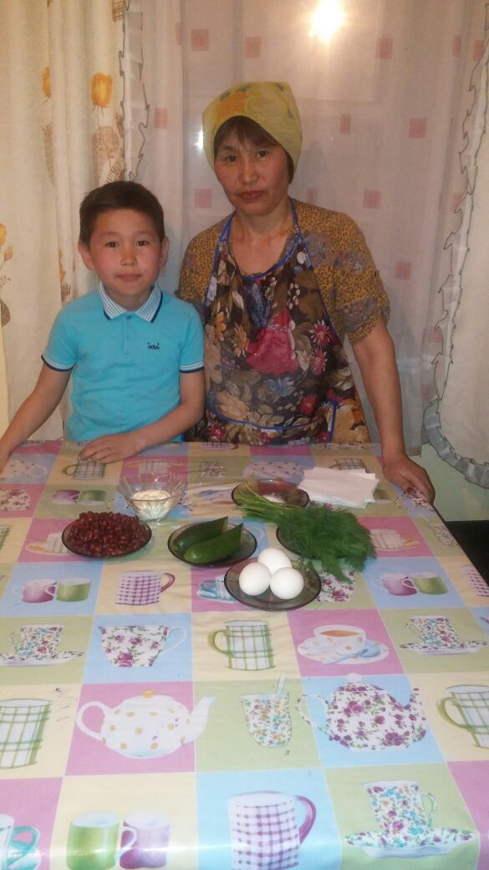
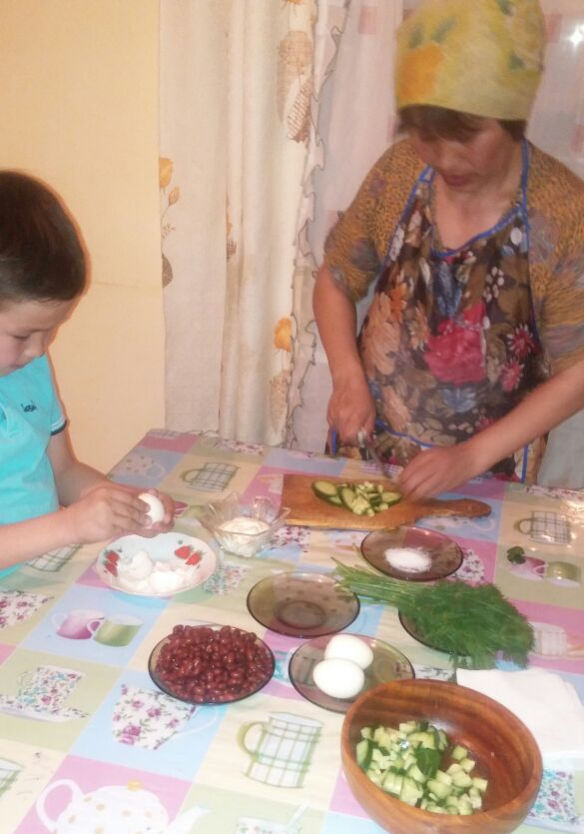
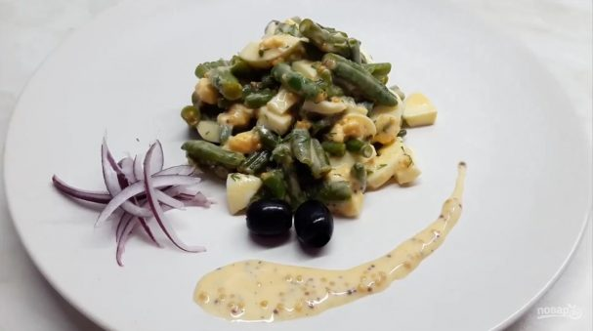
12. тәжірибе Үрмебұршақтан әртүрлі тағамдардың түрлері дайындалады Анамның көмегі
Салаттың құрамы:
1 стакан үрмебұршақ
Аскөк
3 дана қияр
3 дана жұмыртқа
150г қаймақ
1 шай қасық тұз.

Slide 23
Сауалнама нәтижесі Үрмебұршақта дәрумендер бар екенін білесіз бе? Емдік қасиетін білесіз бе? Қай кезде зиянды ?

Slide 24
Нараз аударғандарыңызға
рахмет!

